Slide 1

Kneipp-Anlage Blausinsel
Ulm

Slide 2
Ziel 3 Inhalte:
Gesundheitssysteme stärken: Allen Menschen soll der Zugang zu qualitativ hochwertiger Gesundheitsversorgung gewährleistet werden.
Krankheitsprävention: Alle Menschen sollen vor übertragbaren Krankheiten (wie Aids oder Tuberkulose) und vor nicht übertragbaren Krankheiten (wie Krebs oder Diabetes) geschützt werden.

Slide 3
Sebastian Kneipp
Geburt: 17. Mai 1821 in Unterbiberger, Bayern, Deutschland.
Beruf: Priester, Heilpraktiker, Naturheilkundler.
Im Alter von 28 Jahren erkrankte er an Tuberkulose und konnte durch die Anwendung von kaltem Wasser seine Gesundheit wiederherstellen.
Entwicklung der Kneipp-Therapie

Slide 4
Kneipp-Therapie
Hydrotherapie (Wasseranwendungen)→ Wassertreten
Phytotherapie (Heilpflanzen)
Bewegung
Ernährung
Ordnungstherapie (Lebensordnung und geistige Balance)
➔ Bis heute angewandt und „überliefert“

Slide 5
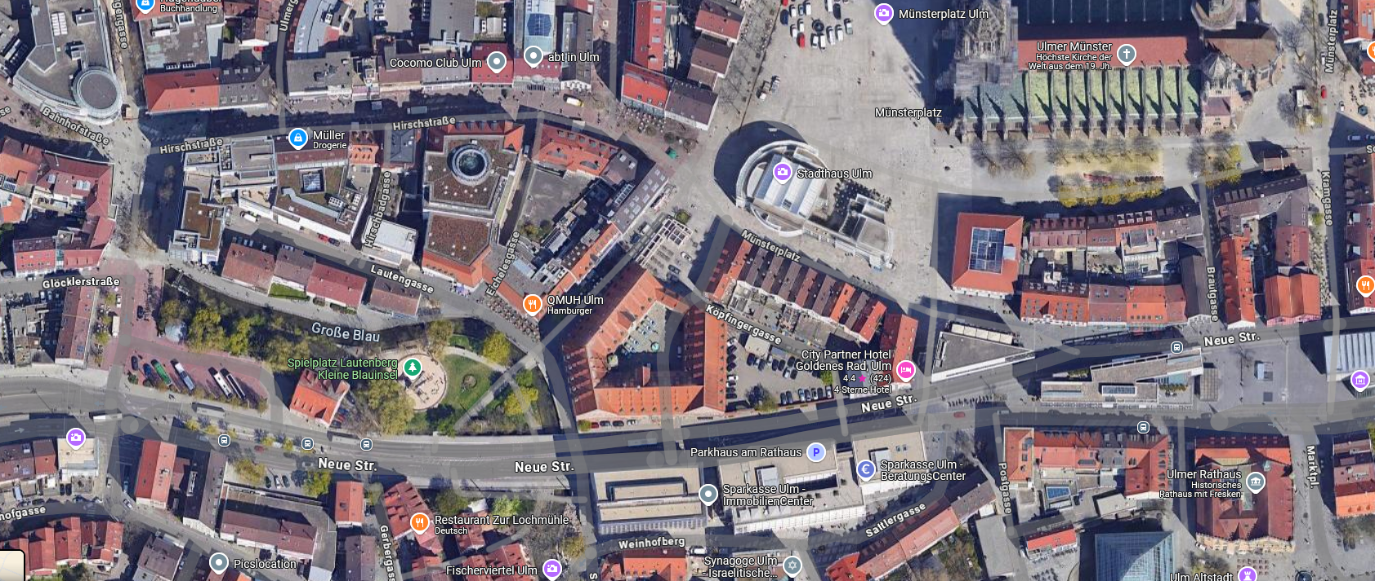
Kneipp-Anlage Blausinsel
Kneipp-Anlage Blausinsel

Slide 6
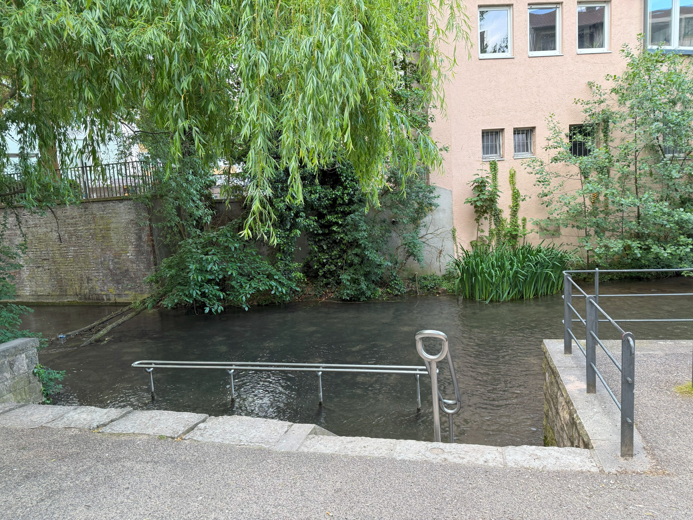

Slide 7
